Slide 1
Dark fantasy
Филипьев норицин бабушкин кмб

Slide 2
Для массового рынка. В первую очередь спидранеры, стримеры и обычные диванные геймеры
Для кого?

Slide 3
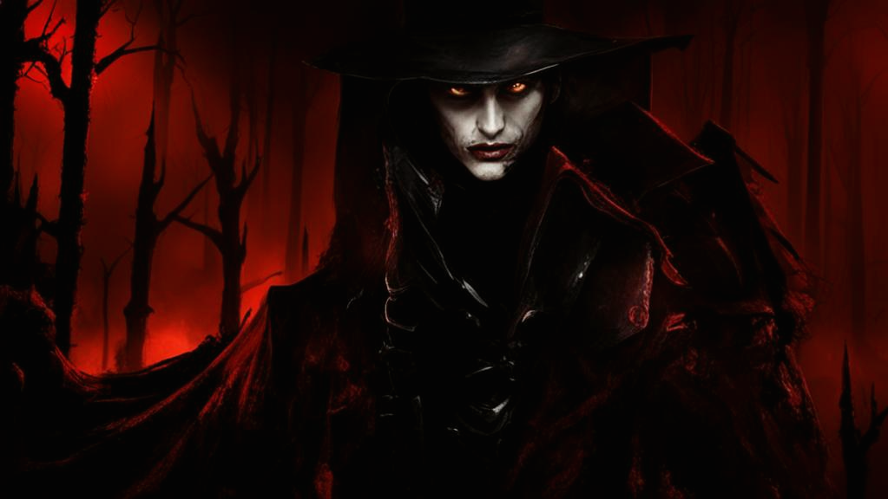
Dark fantasy
После работы
Выиграть джекпот
Инновационная игра
Умопомрачительный сюжет
Необъятная графика
Превосходнейшее погружение
Запомнится надолго

Slide 4
Вы сами делаете игру
Это как вообще?

Slide 5
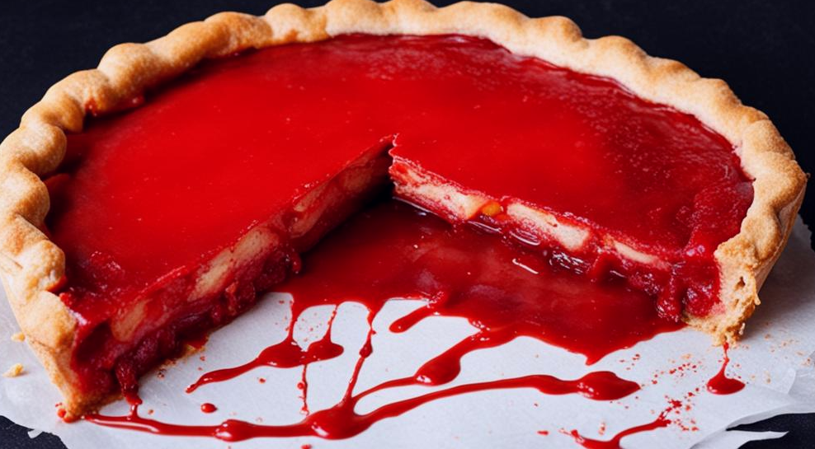
Открытый мир?
83,2%
Будет.

Slide 6

сложность
Сложные
казуальные
Диванный воздыхатель
Испытаний почитатель
Терпения ценитель
Подчинения любитель

Slide 7
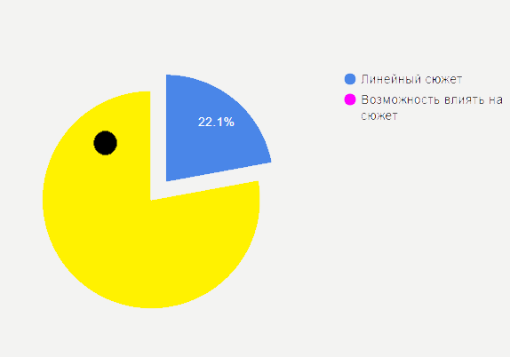
сюжет

Slide 8
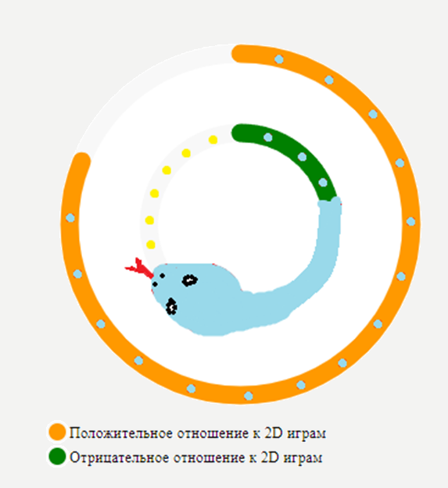
2D игры
Изометрический вид

Slide 9
1.Пожертвования 2.Краудфандинг 3.Кредит 4.продажи игры
Откуда деньги?

Slide 10
1.Персонал 2.Аутсорсинг 3.Лицензия
На что тратим?

Slide 11
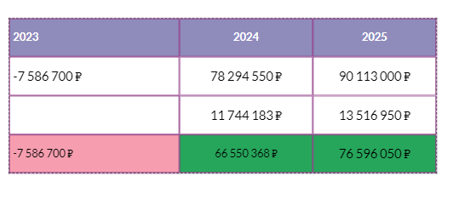
окупаемость

Slide 12
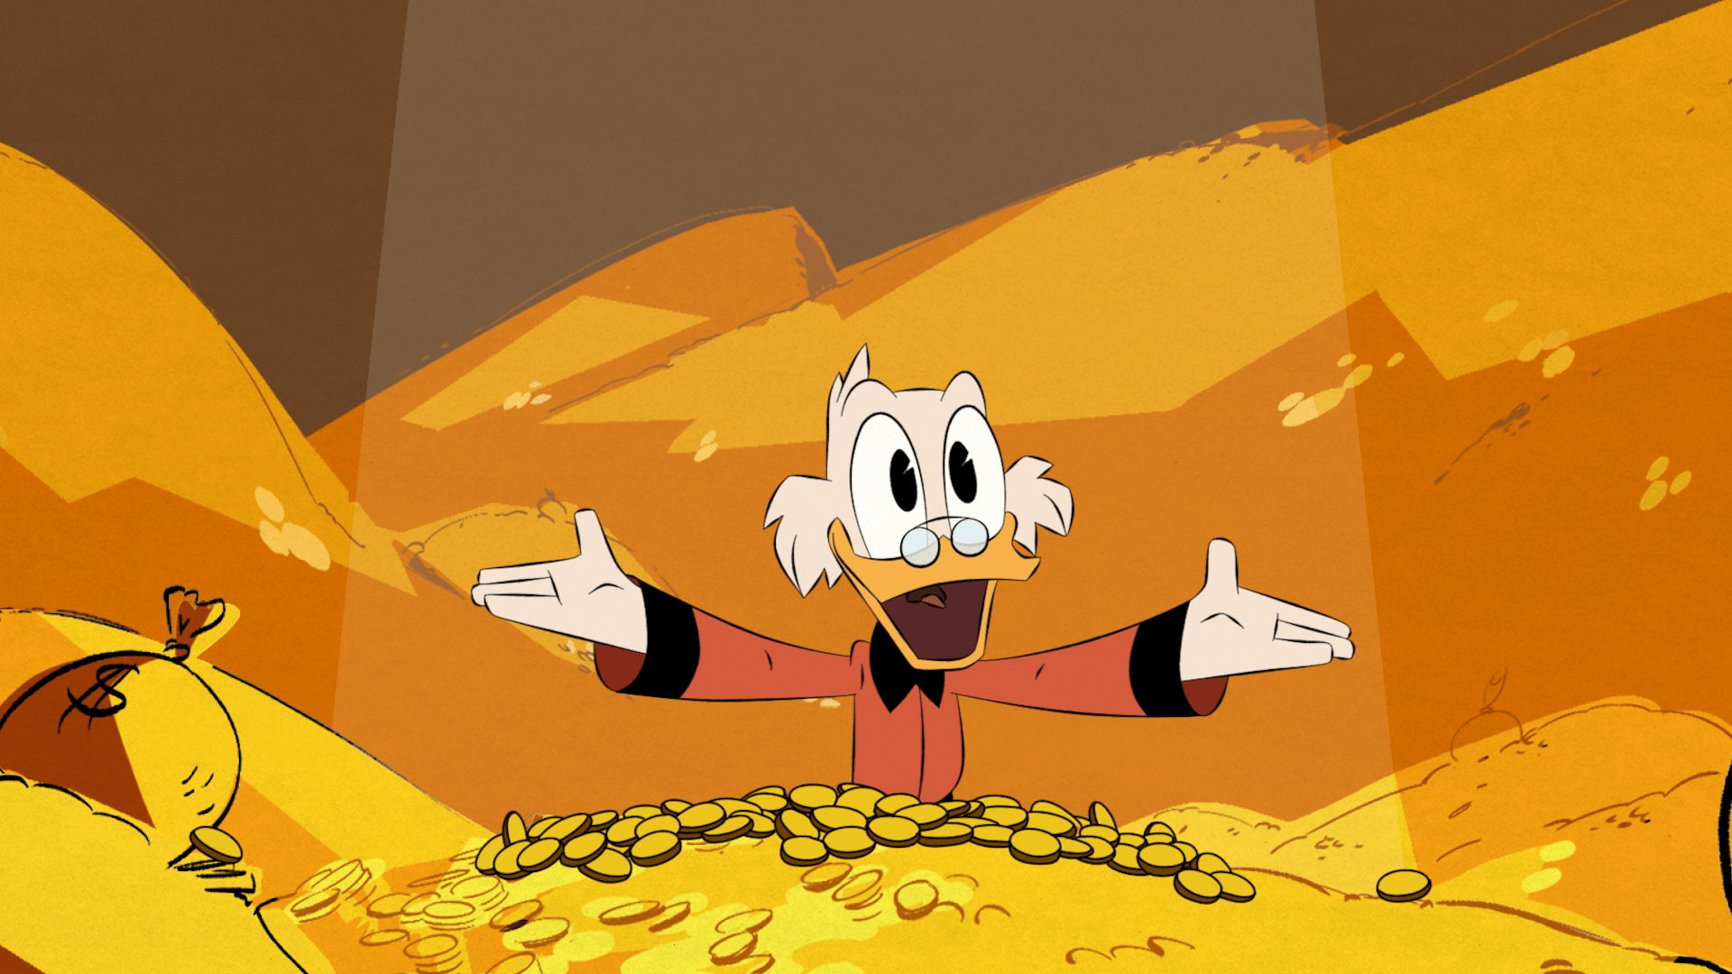

Slide 13
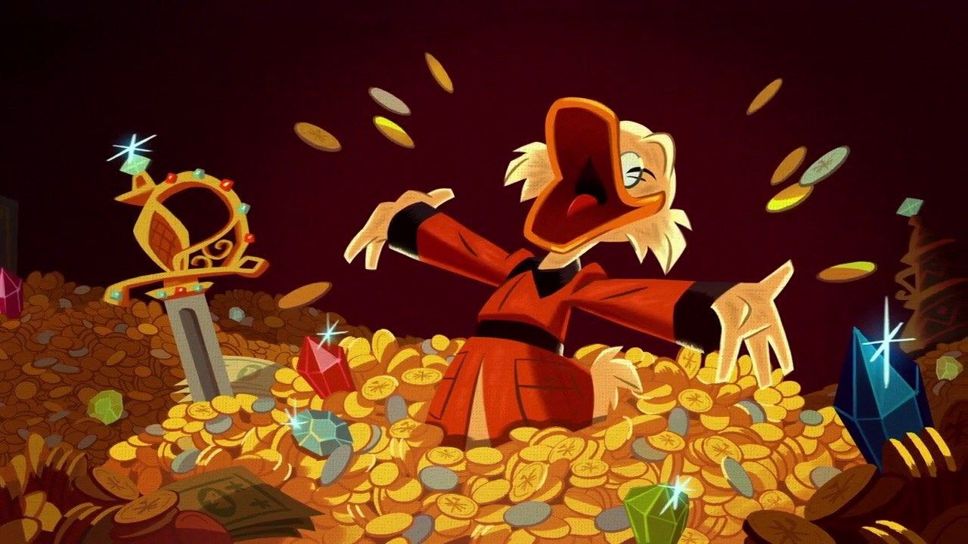
Спасибо за внимание
Поставьте нам 5 звёзд в убере

